Slide 1
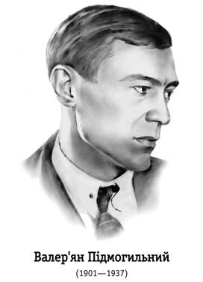

Slide 2
Біографія

Slide 3
Валер'ян (Валеріян) Петрович Підмогильний — український письменник і перекладач, один з найвидатніших прозаїків українського «розстріляного відродження».

Slide 4
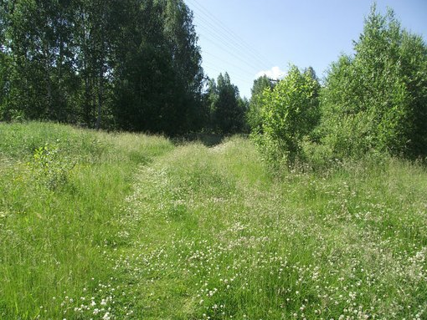
Валер'ян Підмогильний народився 2 лютого 1901 року в селі Писарівка Павлоградського повіту на Катеринославщині в бідній селянській родині.

Slide 5
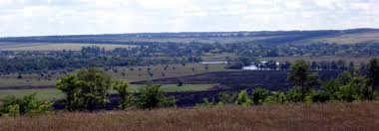
Коли йому було близько 14 років, батьки переселились до панської економії в селі Чаплі.

Slide 6
Друкуватися почав ще з школи під псевдонімом Лорд Лістер. У шкільному журналі він публікував свої пригодницькі оповідання.

Slide 7
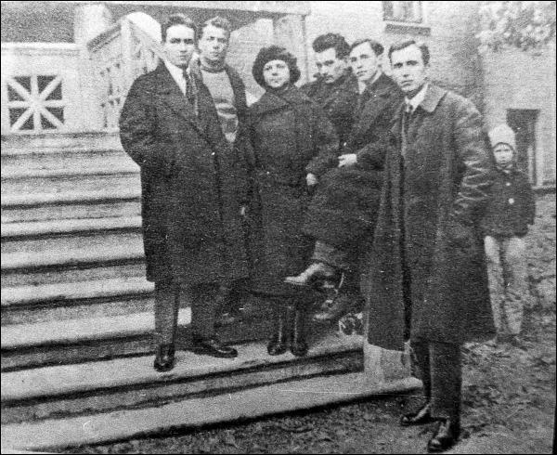
Літературна діяльність переривалась вчителюванням, працею у видавництвах. Так у 1920–1921 роках Підмогильний вчителював у Павлограді на Катеринославщині. У цей період важливу роль в становленні творчої особистості Підмогильного відіграв літературознавець Петро Єфремов.

Slide 8
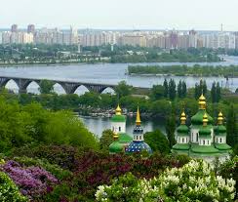
1921 року Підмогильний переїхав до Києва, де працював бібліографом Книжкової палати. У 1921–1923 роки, коли в Києві лютував голод, залишив місто й викладав українську мову та політосвіту у Ворзельській трудовій школі. 1921 року письменник одружився з донькою ворзелівського священика Катрею Червінською, актрисою Театру юного глядача.

Slide 9
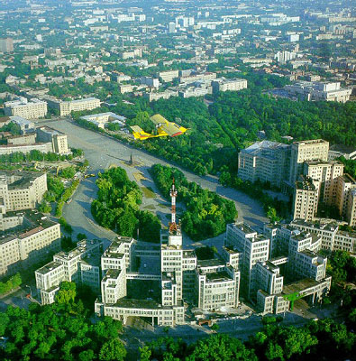
1931 року переїхав до Харкова, очевидно, сподіваючись на кращі можливості для публікації своїх творів й розраховуючи на свій зростаючий авторитет перекладача. І справді в Харкові він працює у видавництві "ЛіМ", а згодом отримує посаду консультанта з іноземноï літератури при видавництві «Рух».

Slide 10
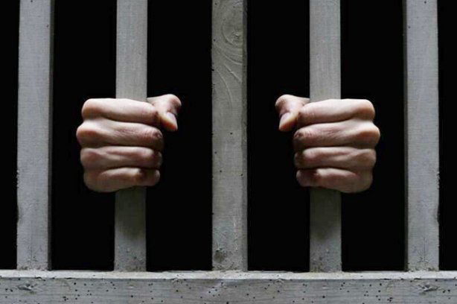
8 грудня 1934 року Валер'яна Підмогильного було заарештовано зі звинуваченням в «участі у роботі терористичної організації, що ставила собі за мету організацію терору проти керівників партії».

Slide 11
На всіх допитах Підмогильний відповідав слідчим: «Винним себе не визнаю». Проте 11 січня 1935 року в протоколі з'явилося «зізнання» Підмогильного про те, що він ніби-то належав до «групи письменників-націоналістів з терористичними настроями у ставленні до вождів партії».

Slide 12
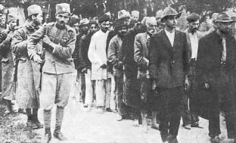
3 листопада 1937 року до двадцятилітнього ювілею Жовтневої революції особлива трійка УНКВС винесла новий вирок: «Розстріляти», щоб звільнити місце для нових мучеників режиму. Разом із Валер'яном Підмогильним в урочищі Сандармох у Карелії було розстріляно більше 1000 в'язнів

Slide 13
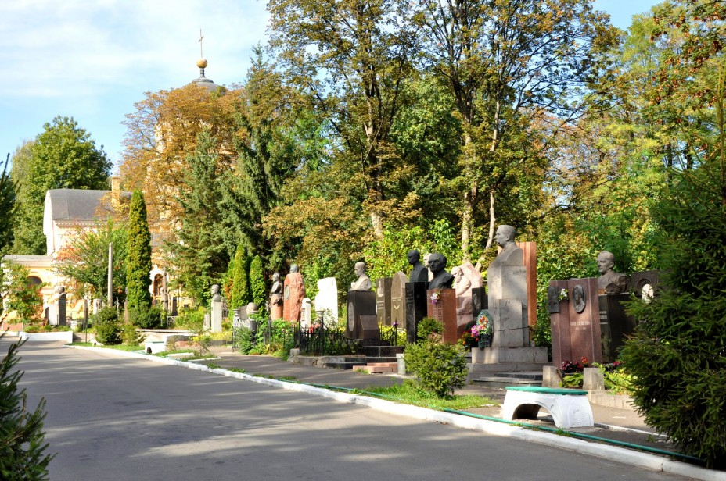
На Байковому кладовищі Києва є могила сім'ї Підмогильних.

